Slide 1
«Система региональных туристско-краеведческих, социально-педагогических, эколого-краеведческих и патриотических мероприятий для обучающихся и педагогов, проводимых ГОУ ДО ЯО ЦДЮТурЭк в 2019 году»

Slide 2
Жибарева Лариса Александровна, методист отдела краеведения ГОУ ДО ЯО ЦДЮТурЭк
Мероприятия с обучающимися и педагогами, нацеленные на развитие
естественнонаучной направленности дополнительного образования

Slide 3
Областная геологическая олимпиада
Сроки проведения: октябрь 2019 года
Цель: развитие детско-юношеского геологического движения на территории Ярославской области.
Задачи:
- повысить интерес обучающихся к изучению геологических наук, природных ресурсов Ярославской области;
- создать условия для профессиональной ориентации обучающихся средствами геологии;
- выявить одарённых обучающихся, занимающихся учебно-исследовательской деятельностью в области геологии.

Slide 4
Участники олимпиады
Возраст участников: 10 - 16 лет
(учащиеся 5-9 классов)
Старшая возрастная группа: 15 – 16 лет
Средняя возрастная группа: 12 – 14 лет
Младшая возрастная группа: 10 -11 лет

Slide 5
Порядок проведения олимпиады
1 тур – теоретический, участникам предлагаются вопросы и задания по предмету «Геология»
2 тур – практический: участники демонстрируют знания и умения в области геологии в ходе выполнения практических заданий на определённой местности

Slide 6
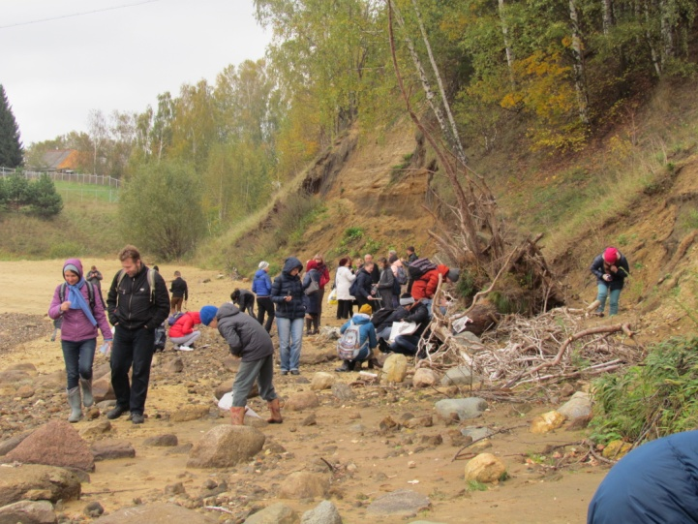
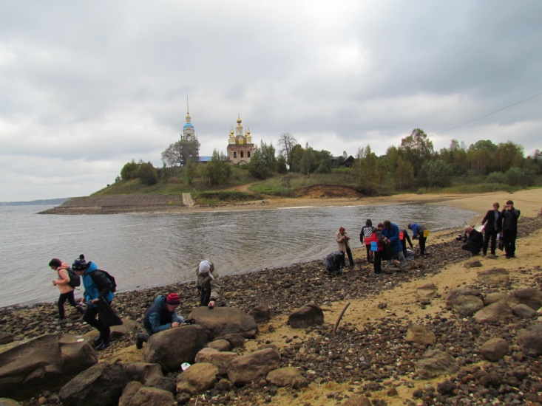
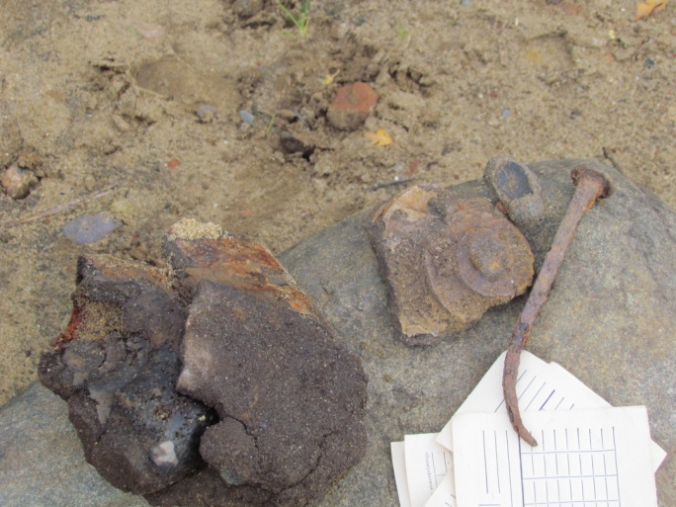
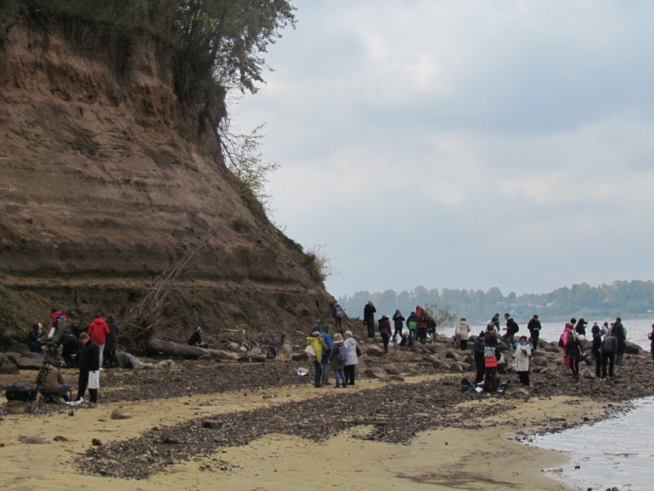
Областная геологическая олимпиада - 2018

Slide 7
Природоохранный социально-образовательный проект «Эколята»
Задачи Проекта:
• дать учащимся общеобразовательных организаций знания об окружающей их Природе, познакомить с разнообразием животного и растительного мира малой родины, показать неповторимость, величие, силу и красоту Природы; • способствовать развитию понимания неразделимого единства человека и Природы, понимание общечеловеческой ценности Природы; • помочь осознать необходимость сохранения, охраны и спасения Природы для выживания на земле самого Человека; • расширить общий кругозор, способствовать развитию творческих способностей; • помочь самоопределиться в построении взаимоотношений с Природой и окружающим его миром; • разработать и внедрить в учебно-воспитательный процесс общеобразовательных организаций новые инновационные инструментарии, формы, методы, подходы и приёмы, способные сформировать чувство любви, разносторонне-ценностное, бережное и уважительное отношение к Природе; • способствовать воспитанию потребности принимать активное участие в природоохранной и экологической деятельности.

Slide 8
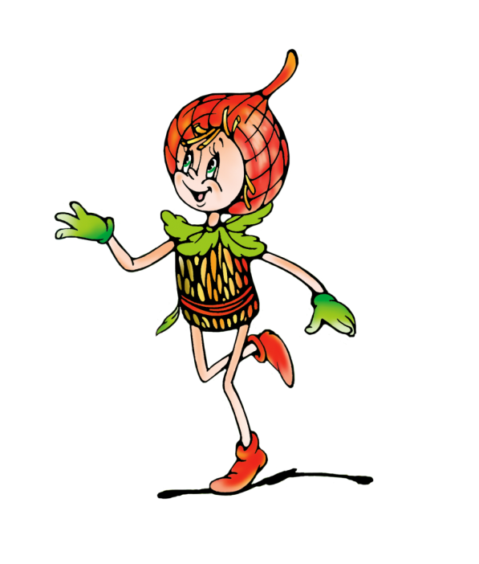
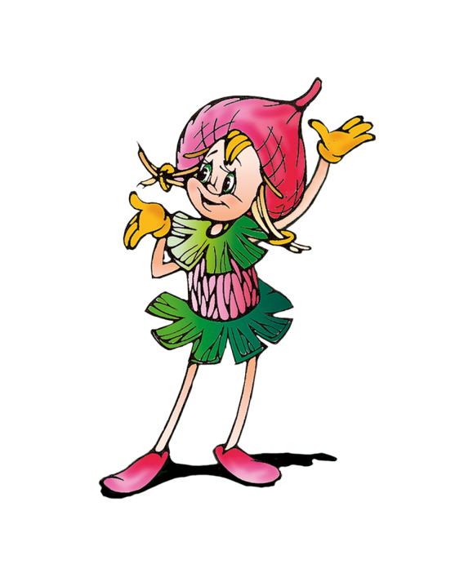
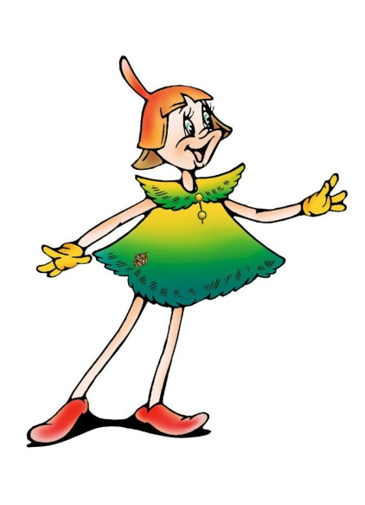
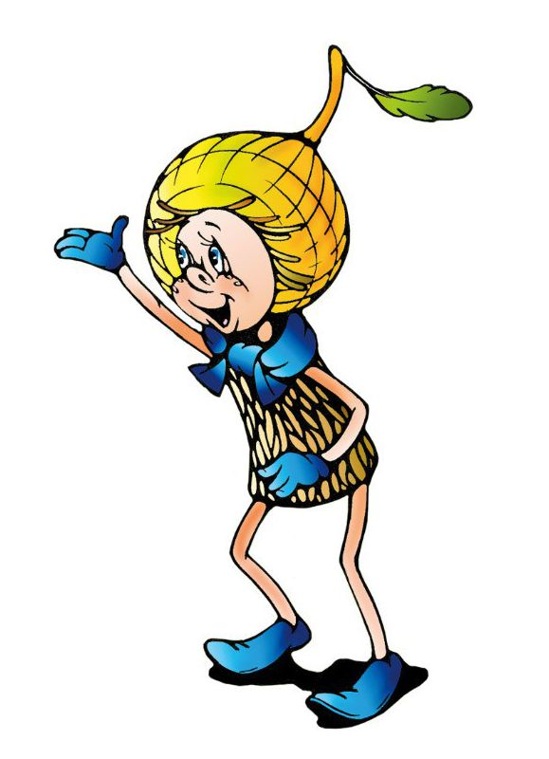
Региональный этап Конкурса на лучший стенд (уголок) «Эколята – молодые защитники природы»
Стенды (уголки) были представлены в трёх
возрастных группах :
Младшая группа «Эколята – Дошколята»
Средняя группа «Эколята»
Старшая группа «Эколята – Молодые защитники природы»

Slide 9
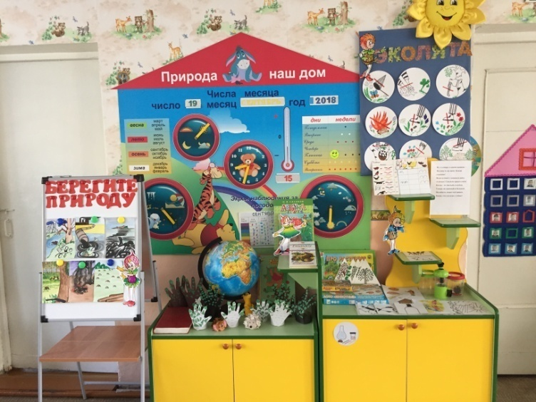
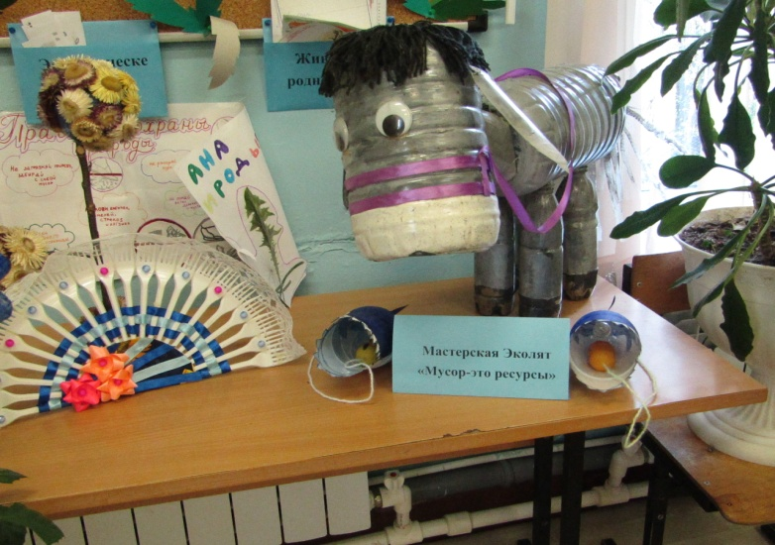
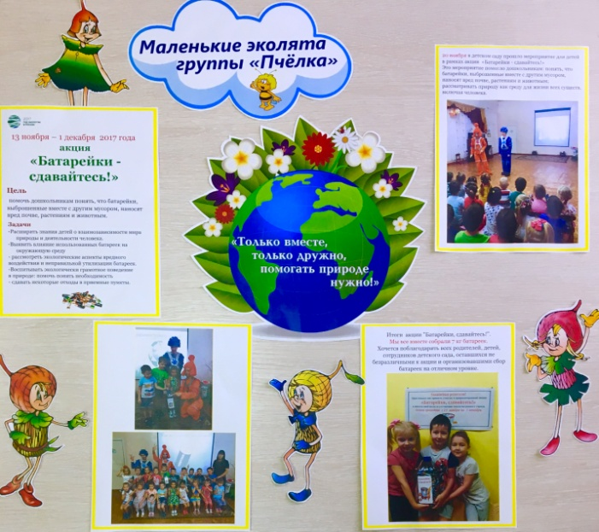
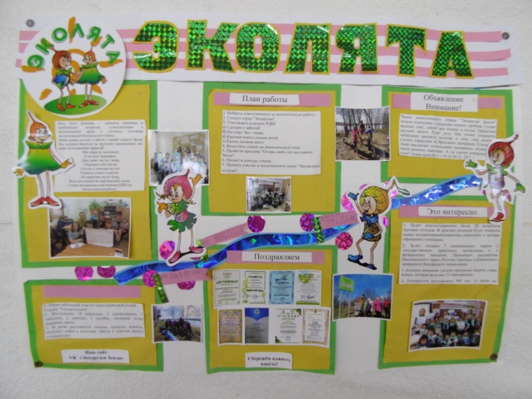
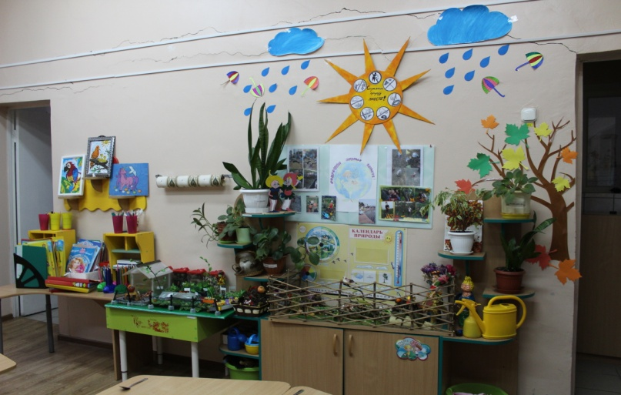
Фотоматериалы регионального этапа Конкурса на лучший стенд (уголок) «Эколята – молодые защитники природы»

Slide 10
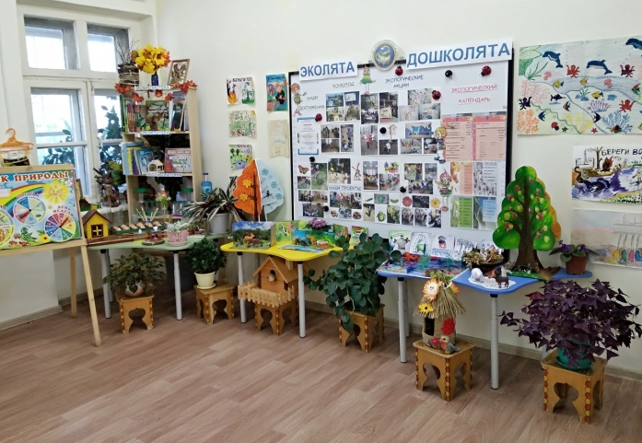
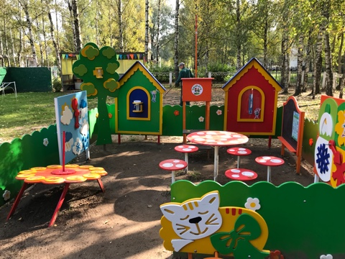
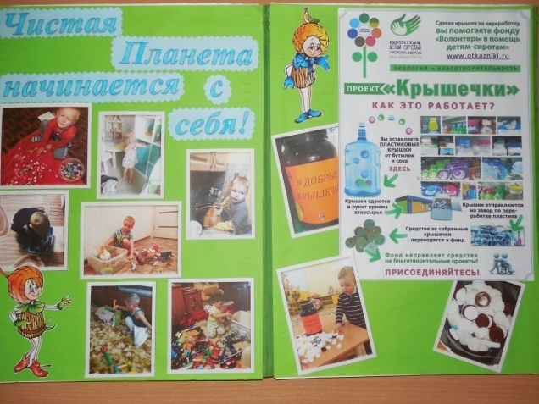
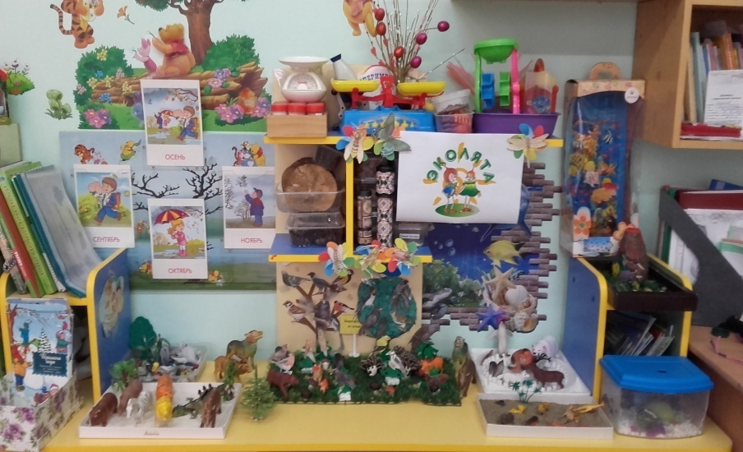
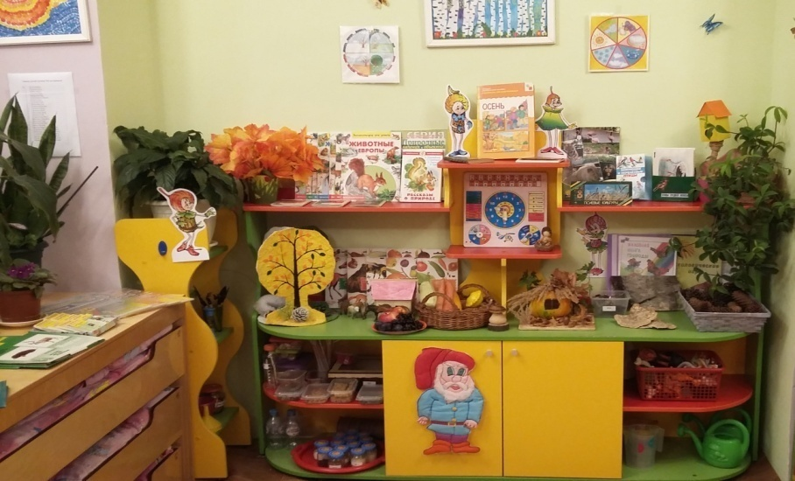
Фотоматериалы регионального этапа Конкурса на лучший стенд (уголок) «Эколята – молодые защитники природы»

Slide 11
Сообщество «Ярославская область – территория Эколят»
Ссылка: https://vk.com/ekologyar

Slide 12
Программно-методические материалы
Создание и распространение
программно-методических материалов
естественнонаучной направленности

Slide 13
Учебно-методический комплект «Красота вокруг нас»
Предлагаемый УМК адресован:
Педагогам дополнительного образования, реализующим дополнительные общеобразовательные программы и программы внеурочной деятельности
Учителям школ
Классным руководителям

Slide 14
Благодарю за внимание!
Сайт: http://turist.edu.yar.ru
E-mail: cduturek@mail.ru
Тел. (4852) 24-07-69,
24-30-89 (доб. 105, 111)

Slide 15
Попова Людмила Станиславовна, педагог-организатор отдела краеведения ГОУ ДО ЯО ЦДЮТурЭк
Система массовых мероприятий,
нацеленных на развитие краеведения
и деятельности музеев
образовательных организаций

Slide 16
Финал XXVI Областного конкурса исследовательских краеведческих работ обучающихся – участников Всероссийского туристско-краеведческого движения «Отечество»
Дата проведения: 24 января 2019 года
Цель: формирование интереса обучающихся к исследовательской деятельности
Категория участников: учащиеся образовательных организаций Ярославской области 14-18 лет
Творческие конкурсы: «Краеведческая находка», «Старинная семейная фотография»

Slide 17
XXVI Областной конкурс исследовательских краеведческих работ обучающихся – участников Всероссийского туристско-краеведческого движения «Отечество»
Номинации заочного отборочного этапа: «Археология», «Геология», «Военная история», «Земляки»,«Культурное наследие», «Летопись родного края», «Литературное краеведение», «Навстречу юбилея Н.А. Некрасова», «Природное наследие», «Родословие», «Развитие образования в Ярославском крае», «Экология», «Этнография»
Номинации финала конкурса: «Военная история», «Земляки», «Культурное наследие», «Летопись родного края», «Литературное краеведение», «Развитие образования в Ярославском крае», «Родословие», «Природное наследие», «Экология», «Этнография»

Slide 18
Фестиваль музеев образовательных организаций Ярославской области
Цель Фестиваля: развитие и совершенствование музейной работы в образовательных организаций Ярославской области
Тема Фестиваля посвящена 30-й годовщине вывода советских войск из Афганистана
1) Конкурс активистов музеев - проводится в 2 этапа:
Заочный этап – 1-11 февраля 2019 года
Очный этап – 05 марта 2019
Категория участников: команды от музеев образовательных учреждений Ярославской области в составе 3 учащихся

Slide 19
Фестиваль музеев образовательных организаций Ярославской области
Выставка экспозиций музеев
Дата проведения: 5 марта 2019 года
Категория участников: представители от музеев образовательных организаций Ярославской области
Участникам выставки будет предоставлен модуль, состоящий из ученической парты и стенда размером 1 м. на 1,5 м. Для представления своих экспонатов участники выставки готовят устную презентацию (без использования технических средств). Время представления экспозиции – 3 минуты.

Slide 20
Областной конкурс музеев образовательных организаций Ярославской области «Добро пожаловать в музей!»
Цель Конкурса: активизация деятельности музеев образовательных организаций по пропаганде и сохранению историко-культурного наследия малой Родины и патриотическому воспитанию молодежи.
Категория участников: команды образовательных организаций Ярославской области, на базе которых функционируют сертифицированные музеи.
В состав команды могут входить педагоги и обучающиеся, занятые в музейной деятельности.
Количественный состав команды – не более 3 человек.

Slide 21
Разделы информационного ресурса
«Общая информация о музее»
«Музейная история»
«Фотогалерея»
«Музейный маршрут»
«Музейное занятие»
«Инновационные технологии в музее»
«Музейная игра»
«Музейная мастерская»
«Сувенирный киоск»
Подведение итогов: 5 марта 2019 года.

Slide 22
Патриотическая туристско-краеведческая экспедиция «Моя Родина – Ярославия»
Цель экспедиции : создание условий для освоения обучающимися области духовных , культурных и природных ценностей родного края.
Чтобы стать участником Экспедиции, необходимо:
1-й шаг – сообщить организаторам о своем участии по e-mail: untur@edu.yar.ru
2-й шаг – распечатать с сайта индивидуальную маршрутную книжку;
3-й шаг – отправиться в путешествие по музеям и туристским тропам Ярославской области;
4-й шаг – в сентябре 2019 года передать маршрутную книжку организаторам Экспедиции.
Сроки проведения 8 этапа: 1 ноября 2018 – 15 октября 2019 года.

Slide 23
Патриотическая туристско-краеведческая экспедиция «Моя Родина – Ярославия»
Подведение итогов второго этапа Экспедиции состоится в октябре 2019 года. Лучшие участники Экспедиции определяются по количеству посещенных объектов в соответствии с отметками в маршрутных книжках.
Конкурсы для участников Экспедиции:
Конкурс фотографий
Конкурс отзывов-сочинений
Конкурс видеороликов
Конкурс образовательных маршрутов

Slide 24
СПАСИБО ЗА ВНИМАНИЕ!
Сайт: http://turist.edu.yar.ru
E-mail: cduturek@mail.ru
Тел. (4852) 24-07-69, 24-30-89 (доб. 105)

Slide 25
Туристско-краеведческие, социально-педагогические массовые мероприятия, проводимые отделом экскурсионной работы в 2019 году
Копрова Н.Е., педагог-организатор
отдела экскурсионной работы

Slide 26
Межрегиональный профильный лагерь «Школа юного экскурсовода»
Цель проведения лагеря – создание условий для повышения уровня компетентности обучающихся в области экскурсионной деятельности и активизации экскурсионной работы в музеях образовательных организаций.
Участники лагеря – обучающиеся образовательных организаций Ярославской области и других регионов РФ (не более 5 человек от ОО).
Общее количество участников лагеря – 50 человек
Возраст участников – 13 – 16 лет.
Сроки проведения лагеря – апрель 2019 г.

Slide 27
Межрегиональный профильный лагерь «Школа юного экскурсовода»
В рамках работы лагеря реализуется ДООП «Школа юного экскурсовода».
В программе работы лагеря:
занятия по теории и практике музейной и экскурсионной деятельности, краеведению, топонимике, культуре речи;
экскурсии в музеи г. Ярославля, музеи образовательных организаций;
досуговые и спортивные мероприятия, краеведческие, творческие конкурсы;
итоговая зачетная работа по программе.

Slide 28
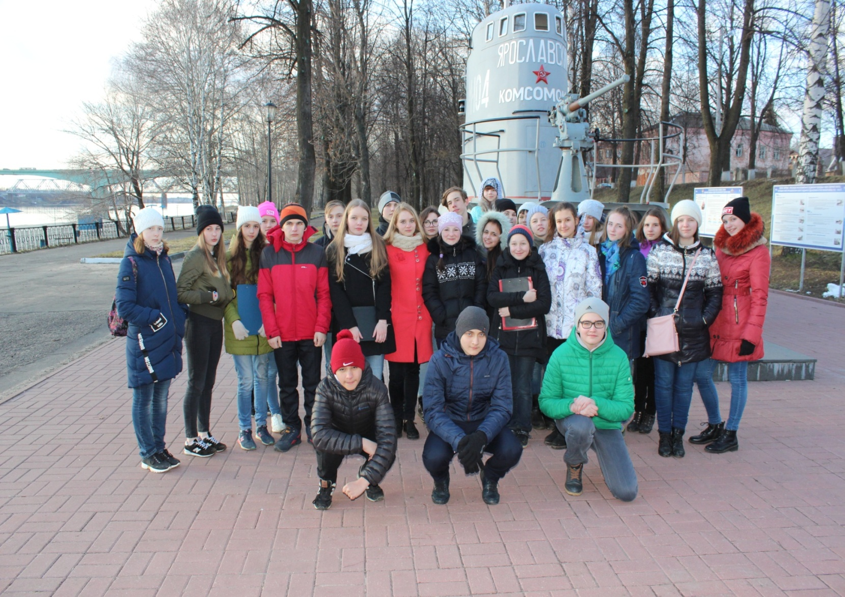
Межрегиональный профильный лагерь «Школа юного экскурсовода»

Slide 29
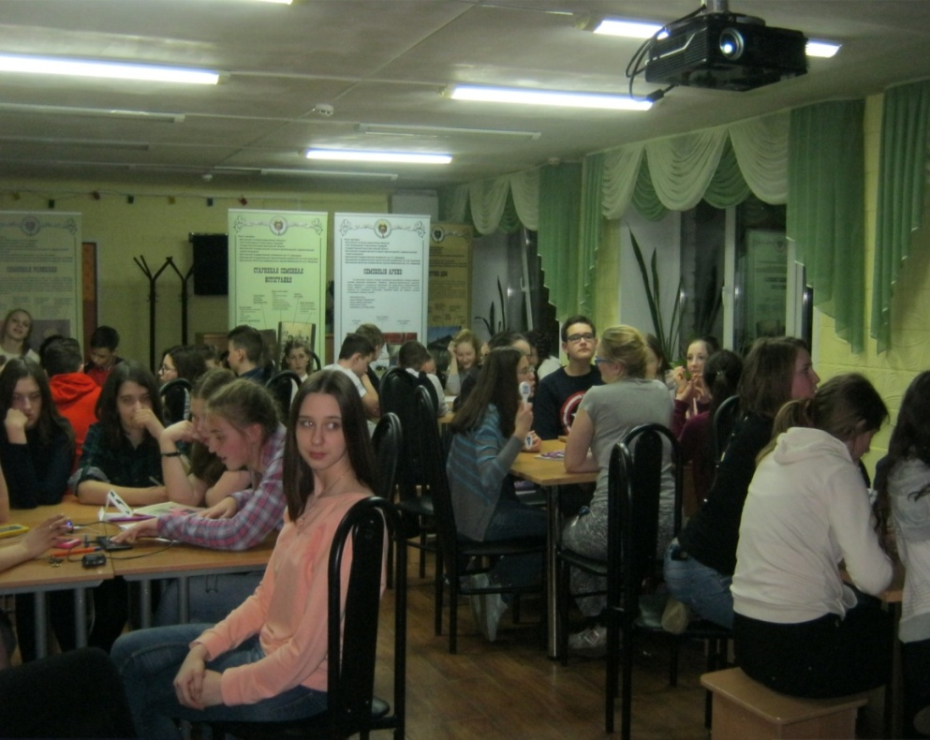
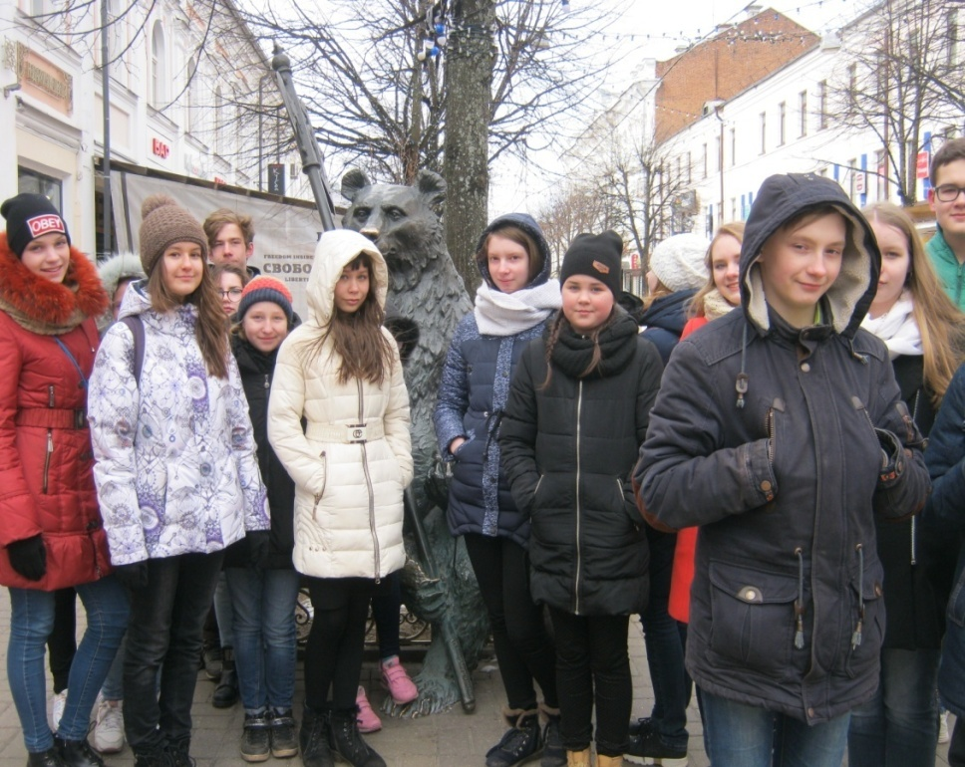
Межрегиональный профильный лагерь «Школа юного экскурсовода»

Slide 30
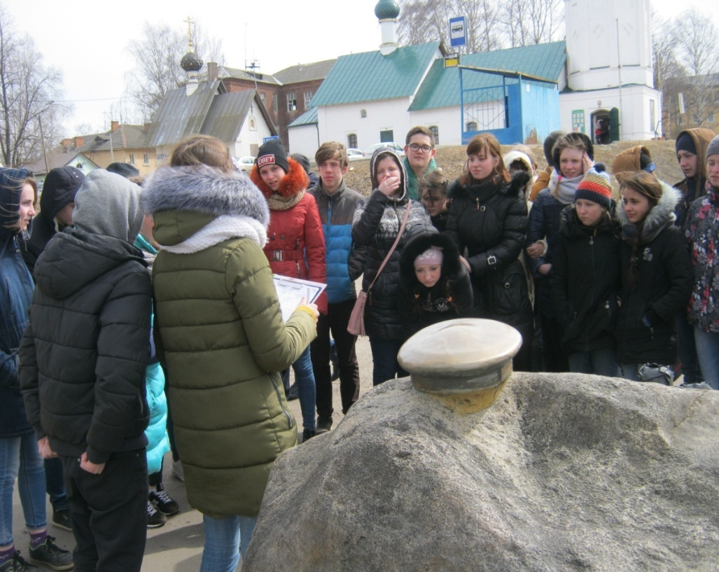
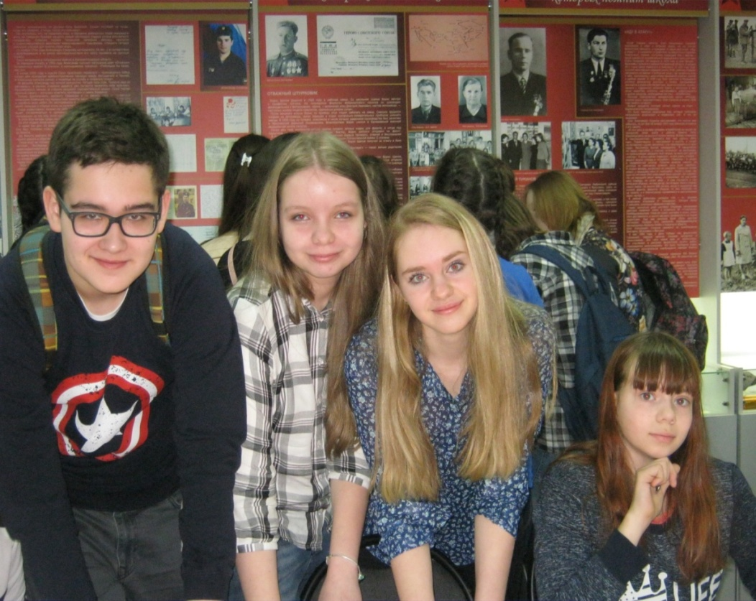
Межрегиональный профильный лагерь «Школа юного экскурсовода»

Slide 31
VI Региональный этап Чемпионата «Молодые профессионалы» (WorldSkills) ЯО (юниоры) компетенция «Организация экскурсионных услуг»
Срок проведения – осень 2019 г.
Участники Чемпионата – активисты музеев образовательных организаций, юные экскурсоводы, юные краеведы.
Возраст участников – 14-16 лет.
Количество участников от одной ОО – не более 2 человек.
С документами VI Регионального Чемпионата можно познакомиться на сайте ГОУ ДО ЯО ЦДЮТурЭк

Slide 32
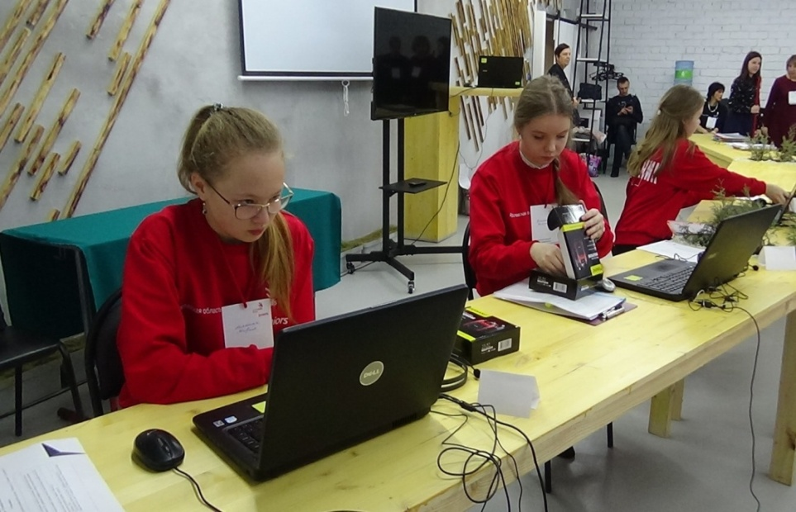
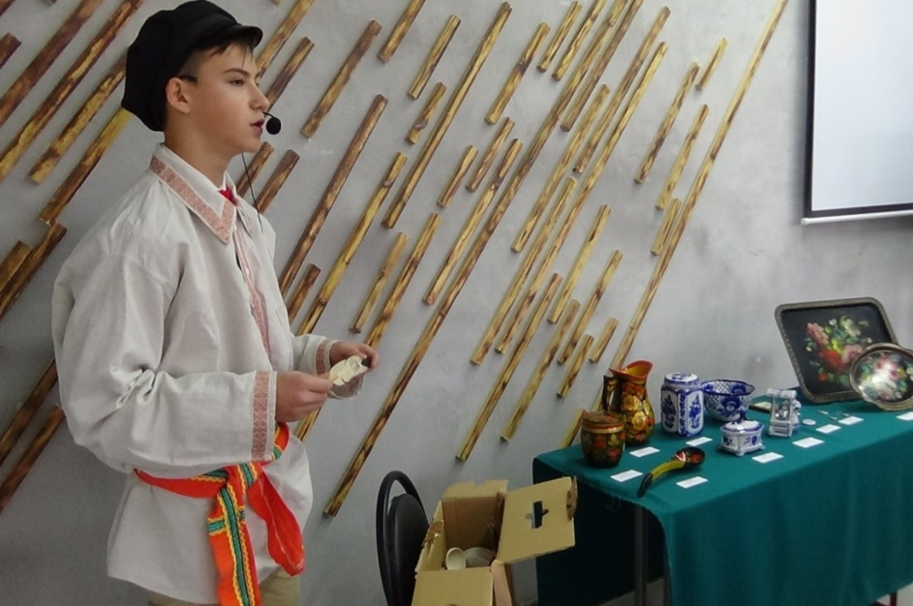
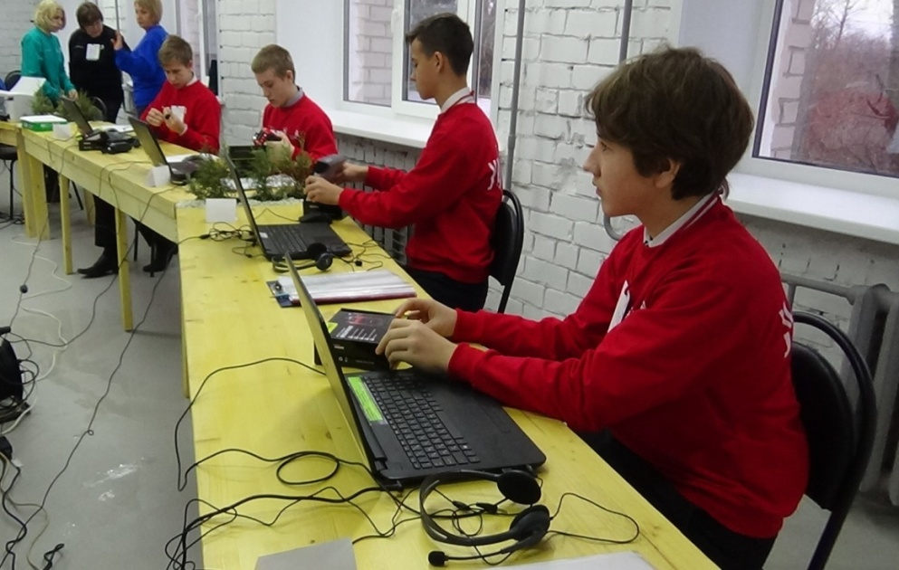
VI Региональный этап Чемпионата «Молодые профессионалы» (WorldSkills) ЯО (юниоры) компетенция «Организация экскурсионных услуг»

Slide 33
XIV областной фестиваль волонтерских отрядов «Дорогою добра»
Цель: поддержка инновационных форм организации добровольческой (волонтерской) деятельности среди детей и молодежи.
Сроки проведения: апрель 2019 г.
В рамках Фестиваля проводится конкурс «Юный доброволец».
Возраст участников – 10 - 17 лет.

Slide 34
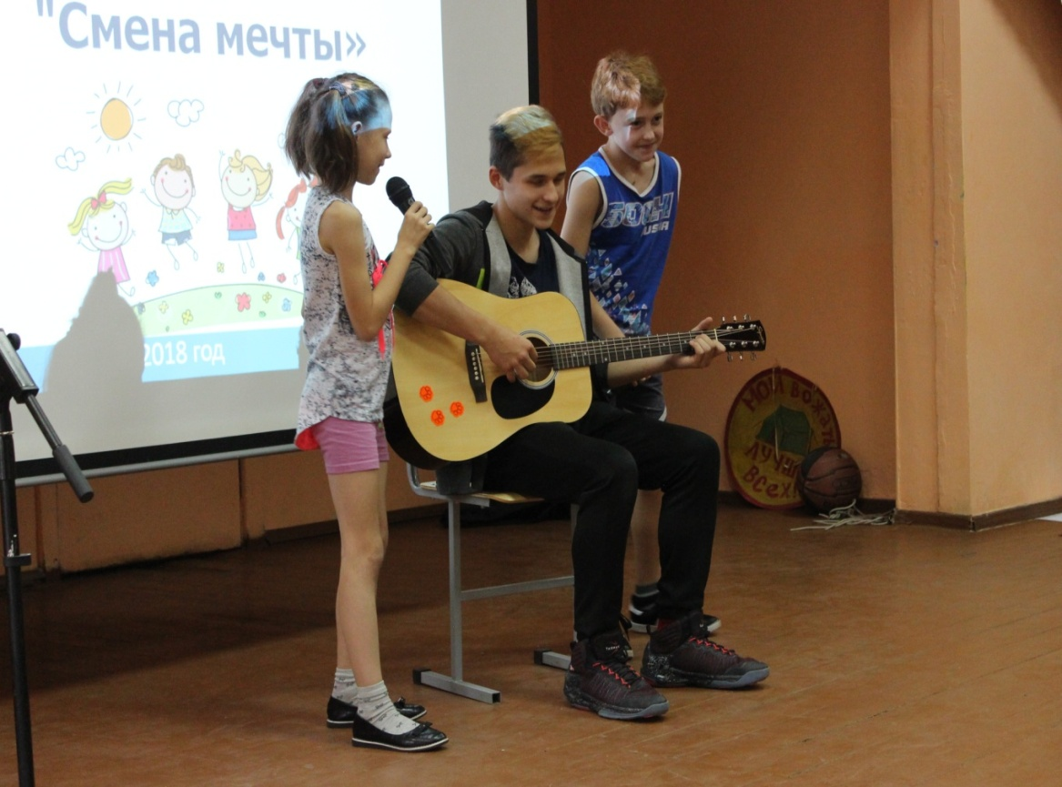
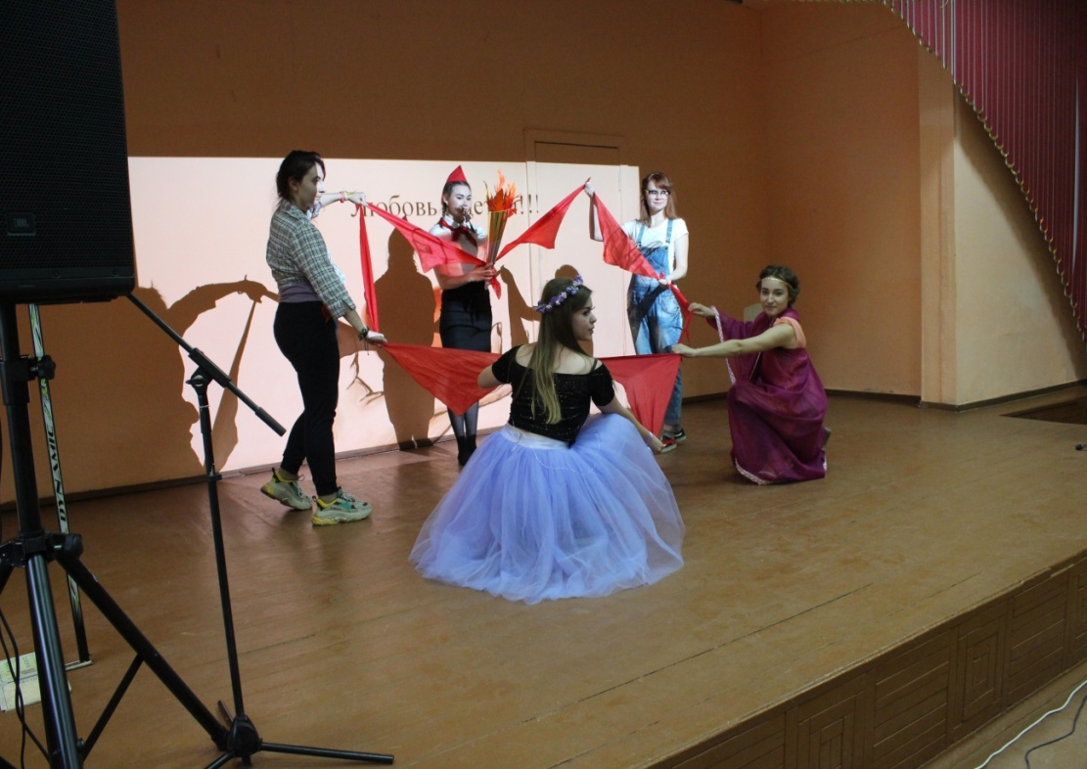
Областной фестиваль образовательных практик

Slide 35
Областной лагерь подготовки волонтеров образовательных организаций Ярославской области
Цель: создание условий для развития у обучающихся образовательных организаций ЯО мотивации к осуществлению социально-полезной добровольческой деятельности.
Сроки проведения: осень 2019 г.
Участники – волонтерские отряды образовательных организаций Ярославской области

Slide 36
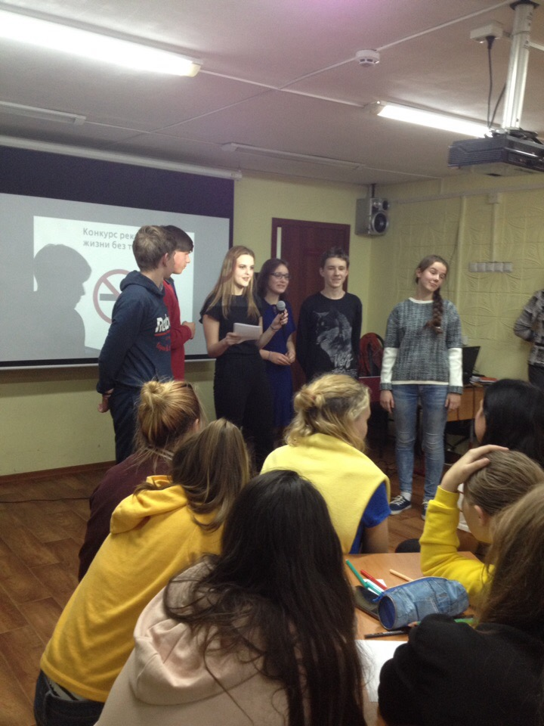
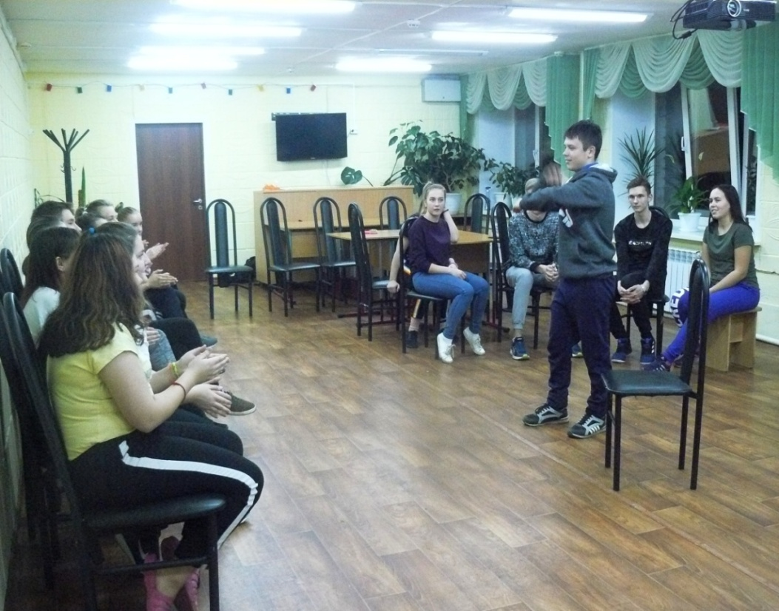
Областной лагерь подготовки волонтеров образовательных организаций Ярославской области

Slide 37
Благодарю за внимание!
Дополнительная информация:
Березина Татьяна Альбертовна, руководитель структурного подразделения ГОУ ДО ЯО ЦДЮТурЭк, 89201088361
Ерофеева Жанна Германовна, методист ГОУ ДО ЯО ЦДЮТурЭк, 89201370805
Копрова Наталия Евгеньевна, педагог-организатор ГОУ ДО ЯО ЦДЮТурЭк, 89201088360
Телефон: 8 (4852) 24-30-89, 24-07-69 (доб. 109)
E-mail: untur@edu.yar.ru
Сайт: http://turist.edu.yar.ru

Slide 38
О.И.Вишневский, педагог-организатор туристского отдела ГОУ ДО ЯО ЦДЮТурЭк
Массовые мероприятия туристской и патриотической направленности с обучающимися
на 2019 год

Slide 39
Областная патриотическая акция «Лыжный пробег «Русь – 2019» 1 января-6 апреля

Slide 40
Областные соревнования по спортивному туризму «Зима – 2019» 1-3 марта

Slide 41
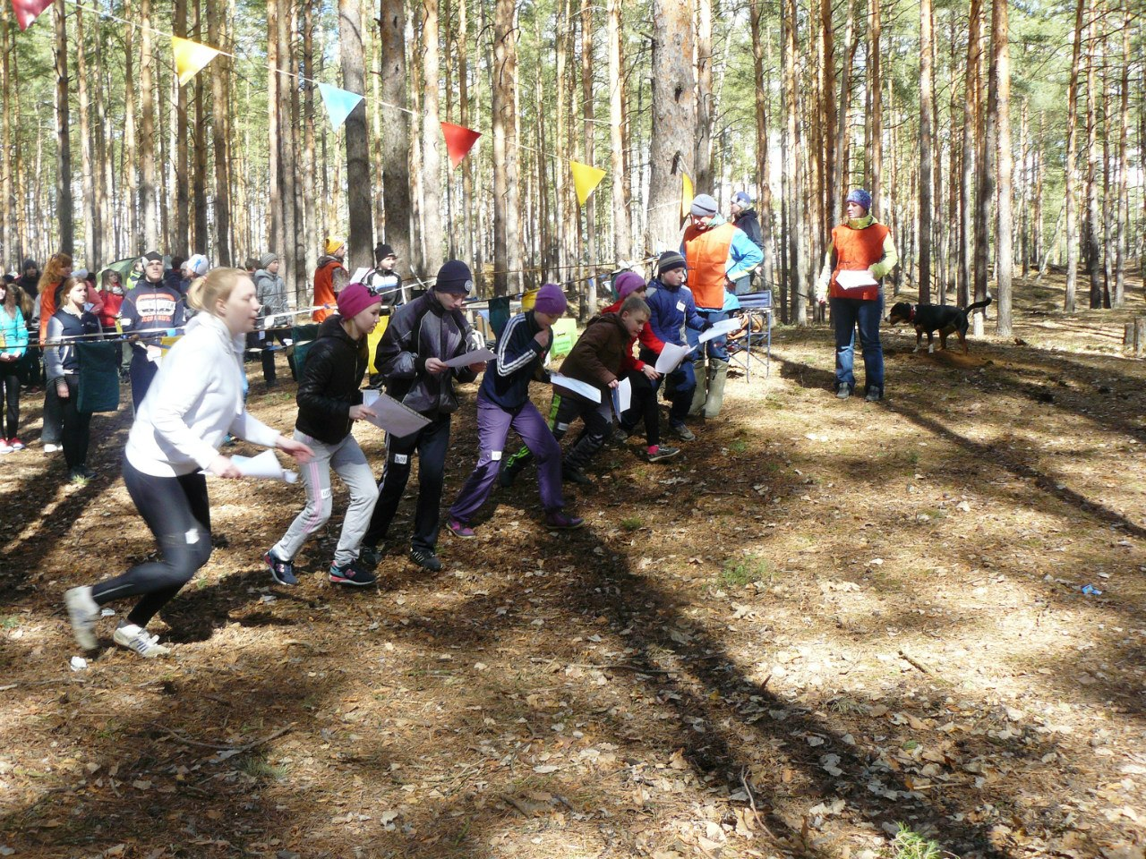
Областные соревнования по спортивному ориентированию «Подснежник-2019» 25-26 апреля

Slide 42
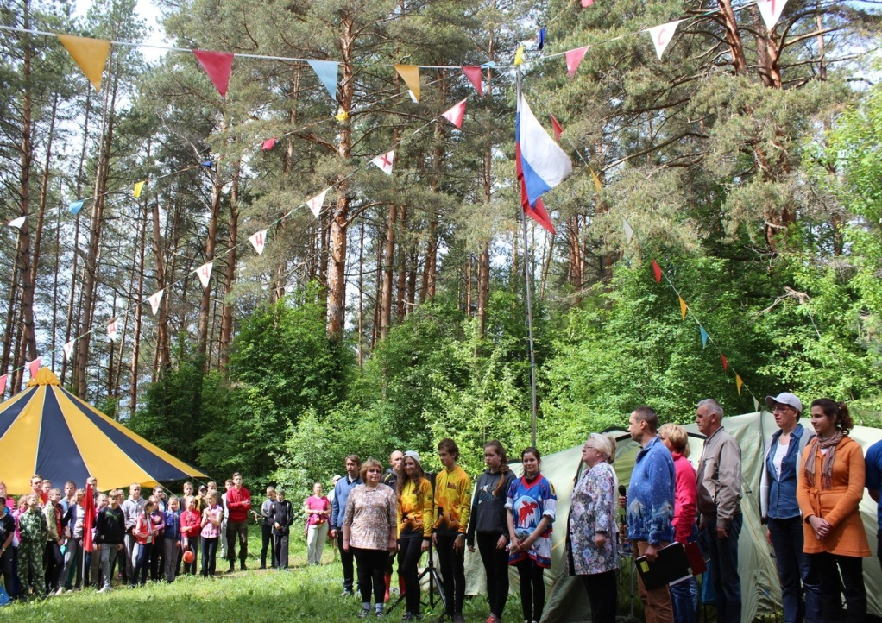
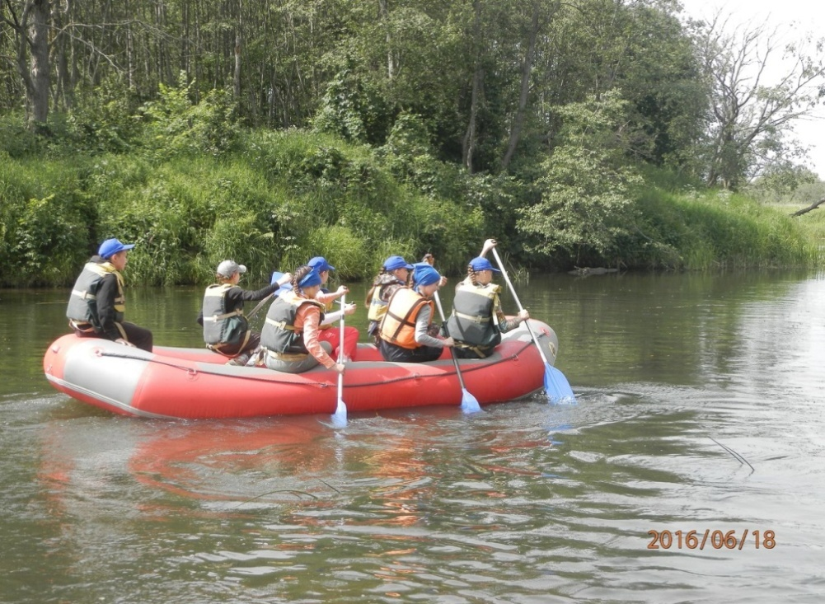
73-й туристский слёт обучающихся образовательных организаций Ярославской области 14-20 июня

Slide 43
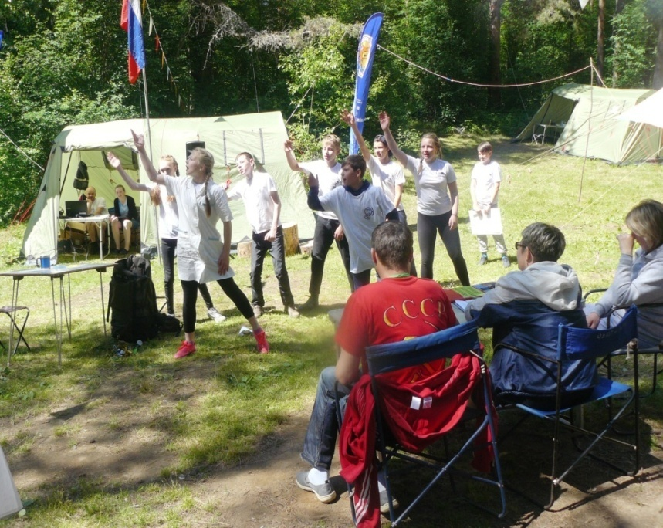
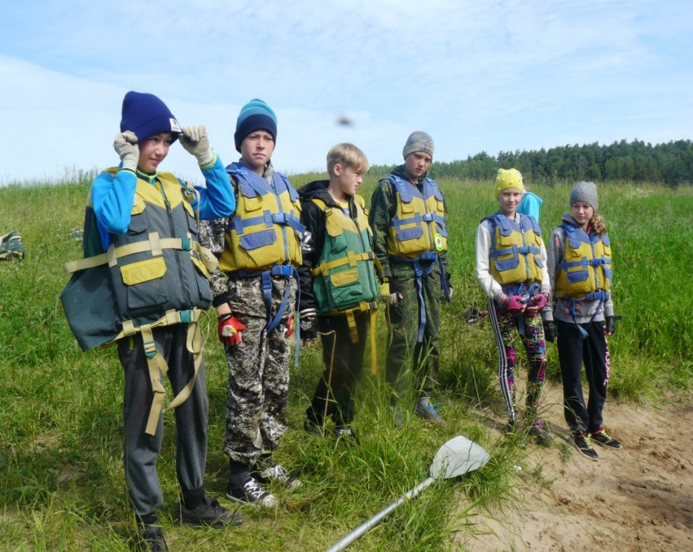
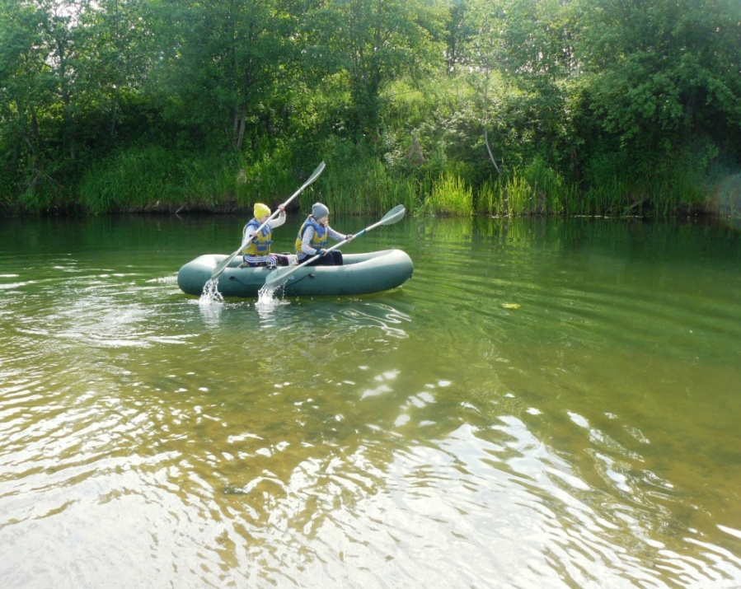

Slide 44
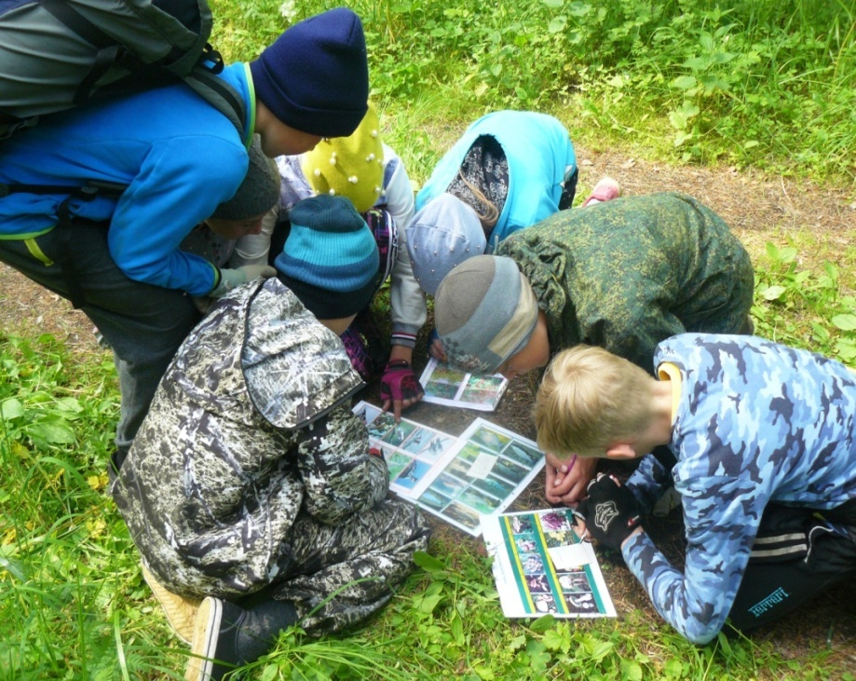
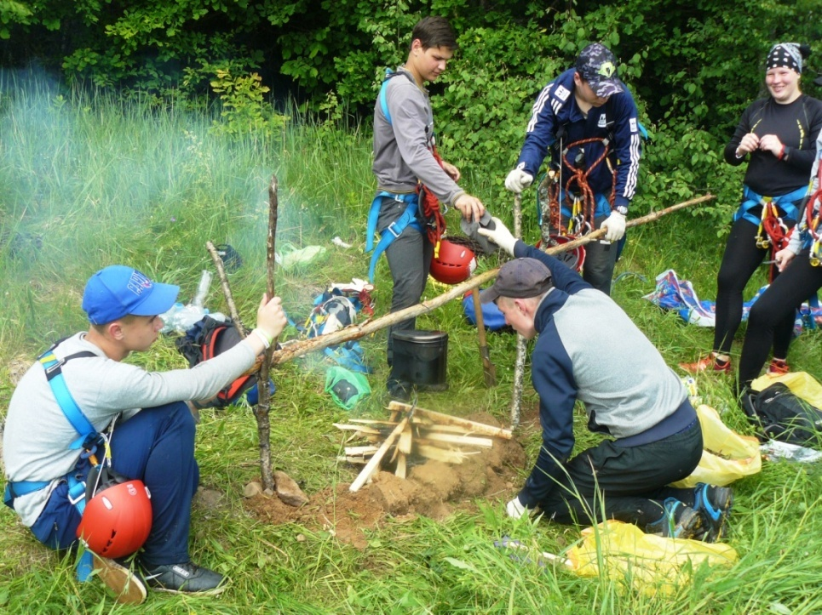
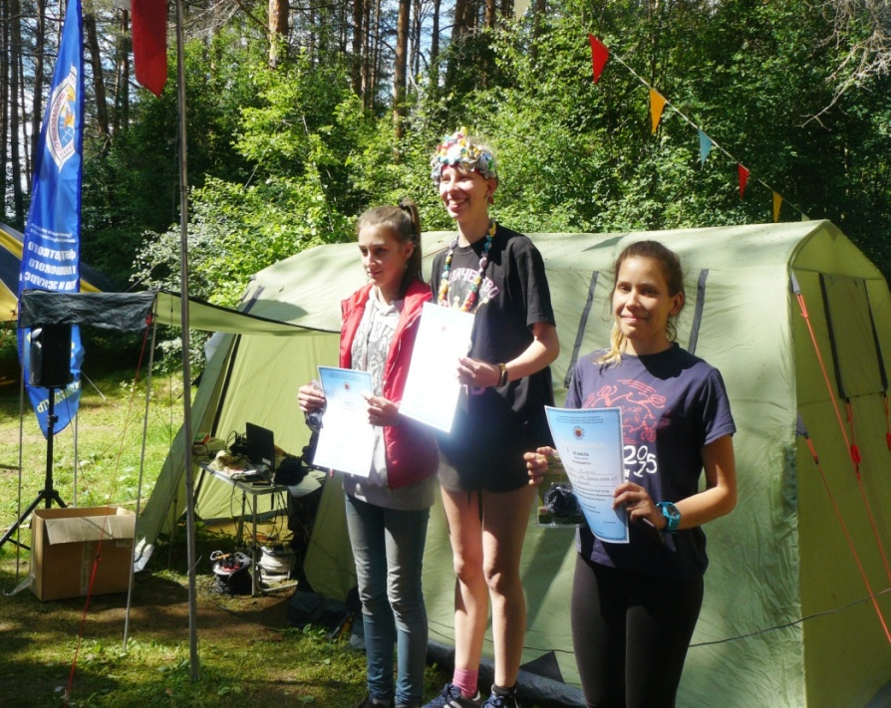
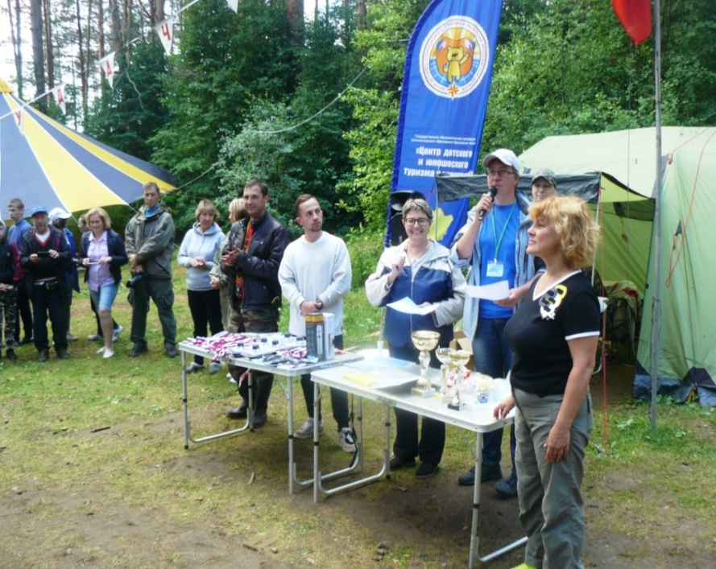

Slide 45
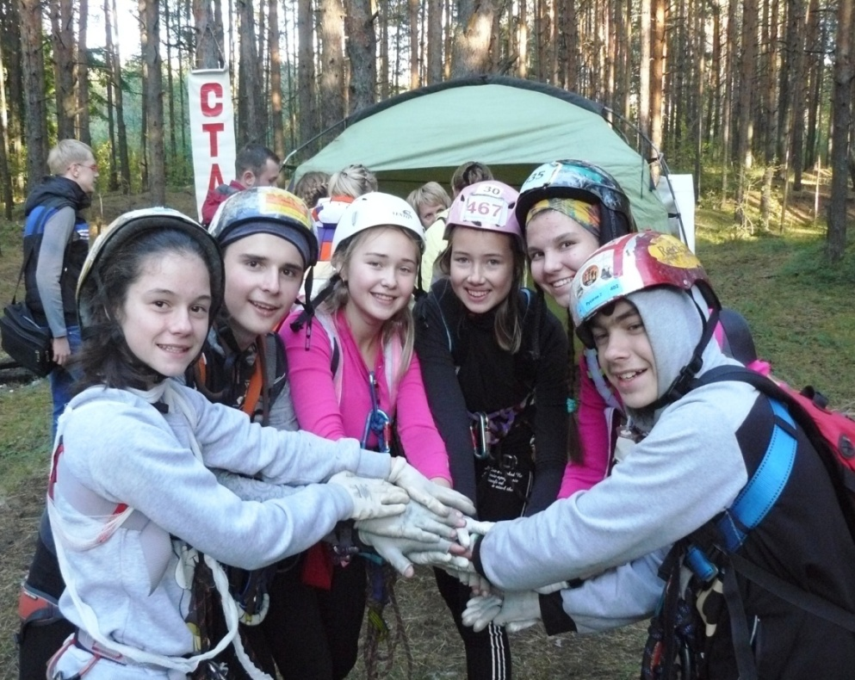
Областные соревнования по спортивному туризму «Золотая осень-2019» 20-22 сентября

Slide 46
Областной смотр-конкурс «Ярославский кадет» 7 мая

Slide 47
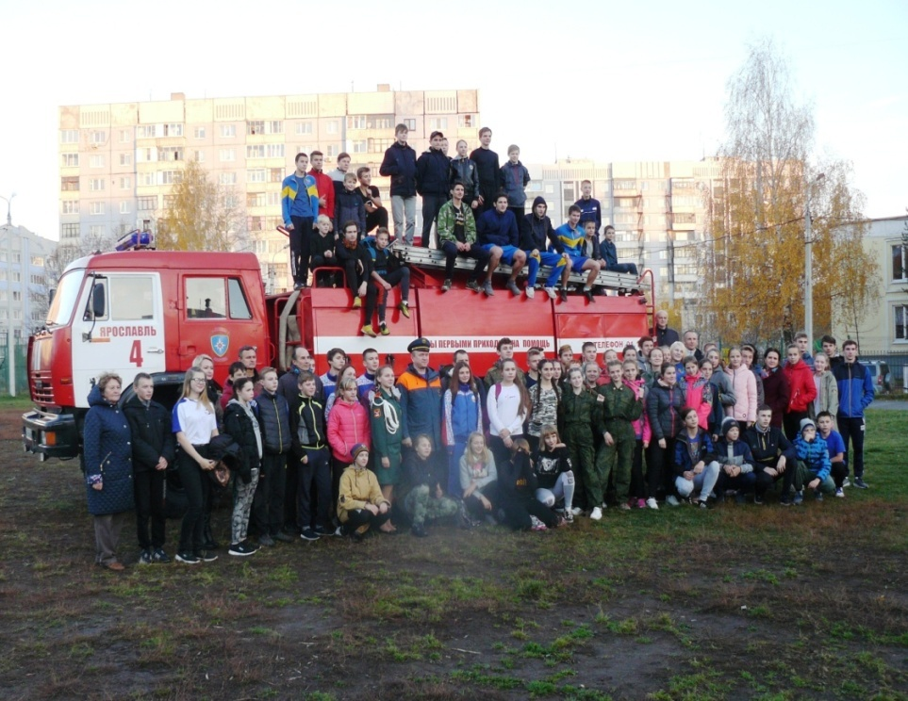
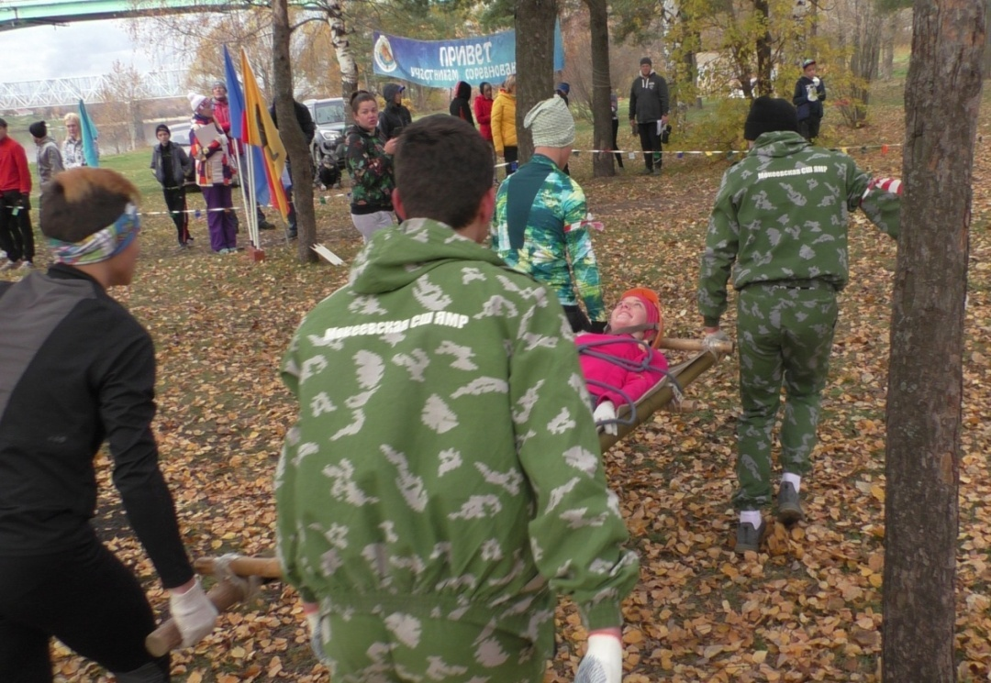
Областные соревнования Всероссийского детско-юношеского движения «Школа безопасности» 16-18 октября

Slide 48
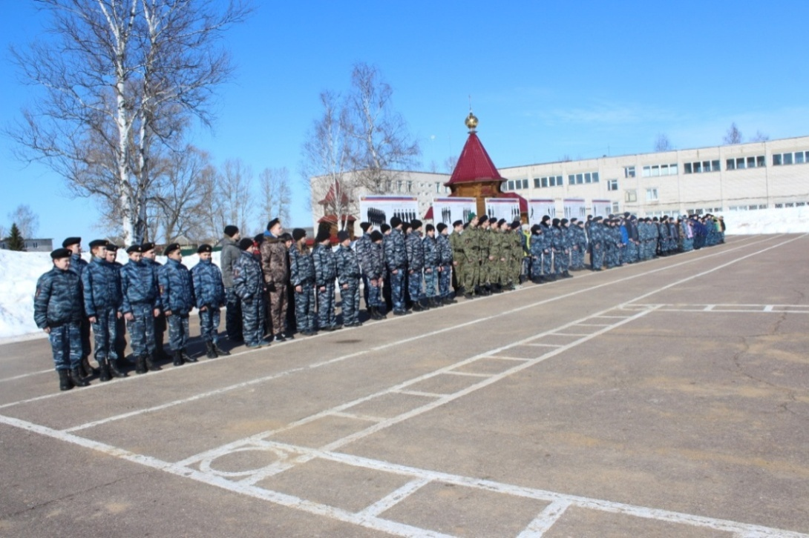
Лагерь отрядов правоохранительной направленности «Снежный десант» 4-8 февраля

Slide 49
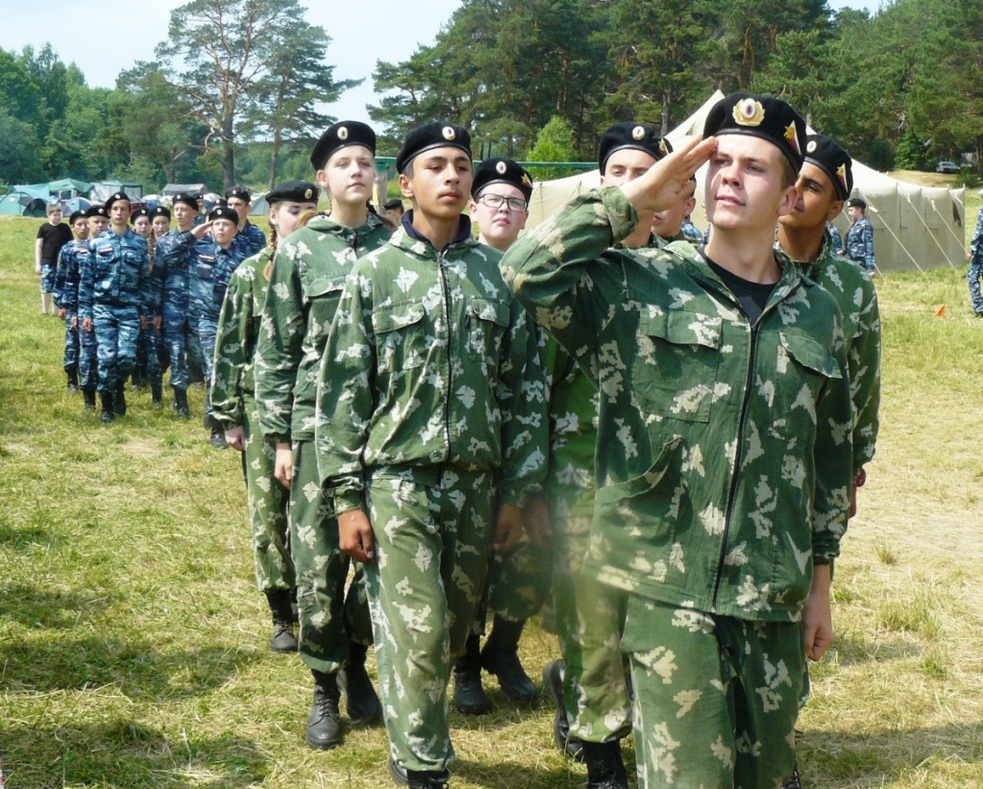
Лагерь-слёт отрядов правоохранительной направленности «Служить Отечеству – честь имею» 21-27 июня

Slide 50
Форум отрядов правоохранительной направленности «Юный друг полиции» 17 декабря

Slide 51
Благодарю за внимание!
Сайт: http://turist.edu.yar.ru
E-mail: cduturek@mail.ru
Тел. (4852) 24-07-69, 24-30-89

Slide 52
Н.И. Кладухина, методист туристского отдела ГОУ ДО ЯО ЦДЮТурЭк
Мероприятия для представителей региональной системы образования
на 2019 год

Slide 53
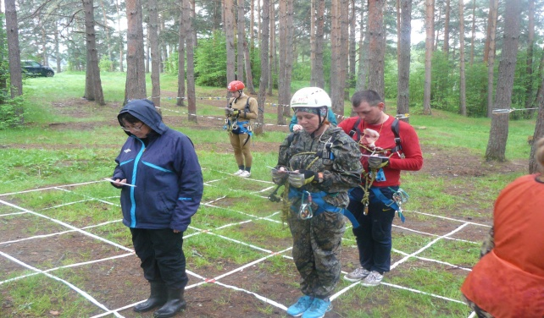
40-ой слёт-семинар работников образования Ярославской области
Сроки проведения – 17-19 мая 2019 г.
В рамках слёта реализуется дополнительная общеобразовательная общеразвивающая программа «К туристскому мастерству».
Срок реализации программы - 36 часов (Свидетельство об обучении по программе).
Цель программы - способствовать формированию и развитию у педагогов профессиональных компетенций, необходимых для организации образовательной деятельности и досуга в сфере туризма и краеведения.
Целевые группы: учителя физической культуры, ОБЖ, географии и др., педагоги дополнительного образования, реализующие программы физкультурно-спортивной и туристско-краеведческой направленности,
преподаватели организаций профессионального образования,
организаторы внеурочной деятельности
спортивно–оздоровительной направленности
не младше 18 лет.

Slide 54
Форма обучения: очная
Режим занятий: 8 часов в день, время самоподготовки.
Особенность программы - практико-ориентированный характер обучения: самостоятельная организация полевого лагеря, участие в конкурсах и предложенных видах спортивных состязаний, широкая возможность практического обмена опытом .
Результаты обучения :
- формирование научно-методических компетенций слушателей (знание основных нормативных документов, регулирующих проведение массовых спортивных мероприятий, походов и палаточных лагерей);
формирование педагогических компетенций (формы и методы подготовки обучающихся к участию в походах и в соревнованиях по спортивному ориентированию и технике пешеходного туризма, практическое прохождение дистанций по спортивному ориентированию, командных и личных соревнованиях по технике пешеходного туризма).

Slide 55
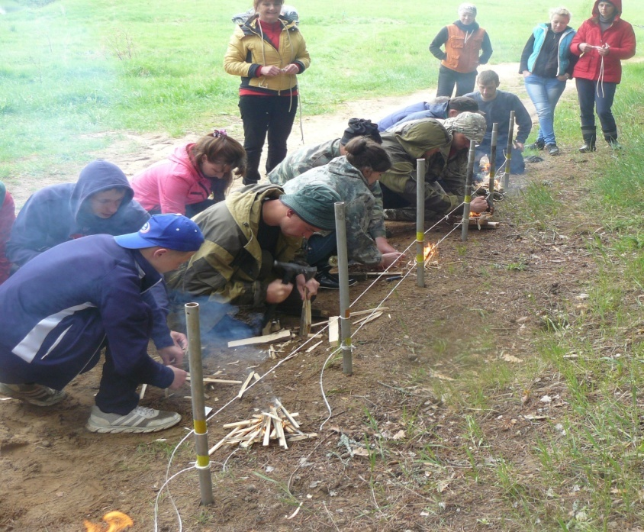
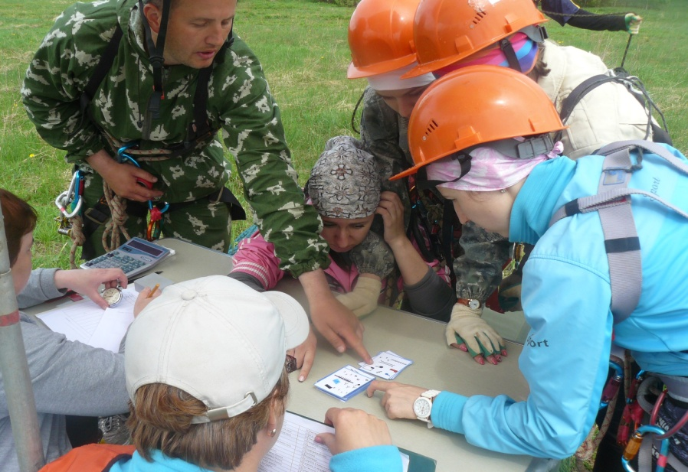
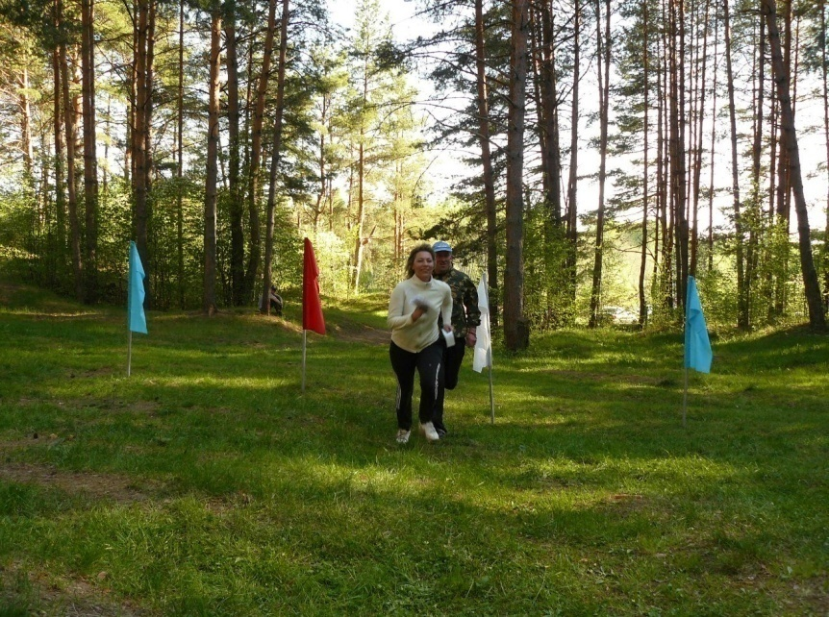

Slide 56
Методическое объединение педагогов туристского профиля
Срок проведения 1 заседания – 22 марта 2019 года
Целевая группа – педагогические работники образовательных учреждений Ярославской области, реализующие программы, включающие туристский аспект: учителя физической культуры, ОБЖ, географии и др., педагоги дополнительного образования, преподаватели организаций профессионального образования, организаторы внеурочной деятельности.
Задачи:
Знакомство с возможностями применения современных педагогических технологий и активных средств обучения в работе детских туристских объединений.
Организация обмена передовым опытом участников методического объединения.
Создание банка информационно-методических материалов по тематике заседаний МО.

Slide 57
Программа повышения квалификации «Организация образовательного процесса в кадетских классах, группах, объединениях»
Программа реализуется:
ГАУ ДПО ЯО «Институт развития образования»
ГОУ ДО ЯО «Центр детского и юношеского туризма и экскурсий»
Предварительные сроки проведения:
октябрь-ноябрь 2019 года
Срок реализации: 36 часов

Slide 58
Основные модули программы повышения квалификации «Организация образовательного процесса в кадетских классах, группах, объединениях»
Нормативно-правовое и информационно-методическое обеспечение деятельности кадетских классов (групп, объединений) в Российской Федерации и Ярославской области
Локальные акты образовательной организации, обеспечивающие функционирование кадетских классов, групп, объединений
Программно-методическое обеспечение
Организация и проведение массовых патриотических мероприятий, профильных лагерей
Формы и механизмы взаимодействия субъектов патриотического воспитания
Методика проведения занятий по специальным дисциплинам
Информационное обеспечение
Кадровое и материально-техническое обеспечение и др.

Slide 59
Благодарю за внимание!
Сайт: http://turist.edu.yar.ru
E-mail: cduturek@mail.ru
Тел. (4852) 24-07-69, 24-30-89

